Slide 1
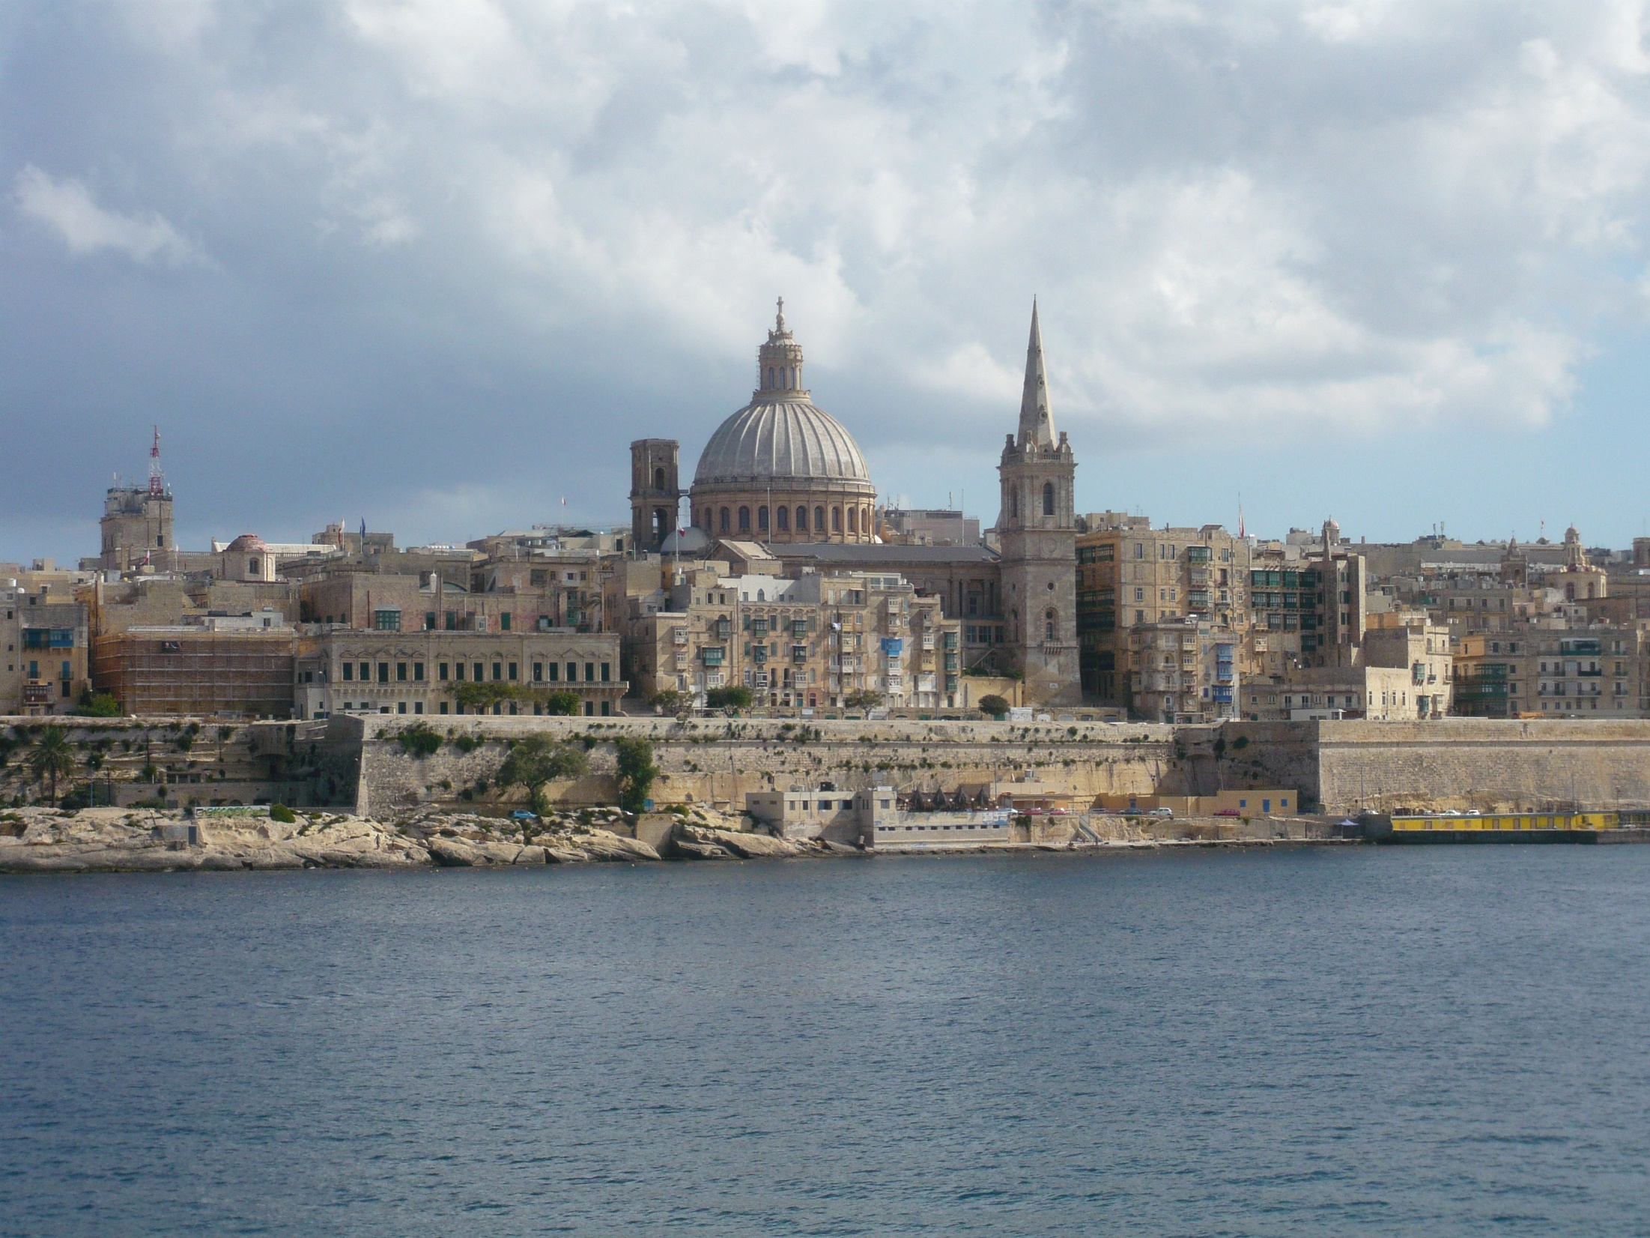
Róbert Móro
8.10.2013

Slide 2
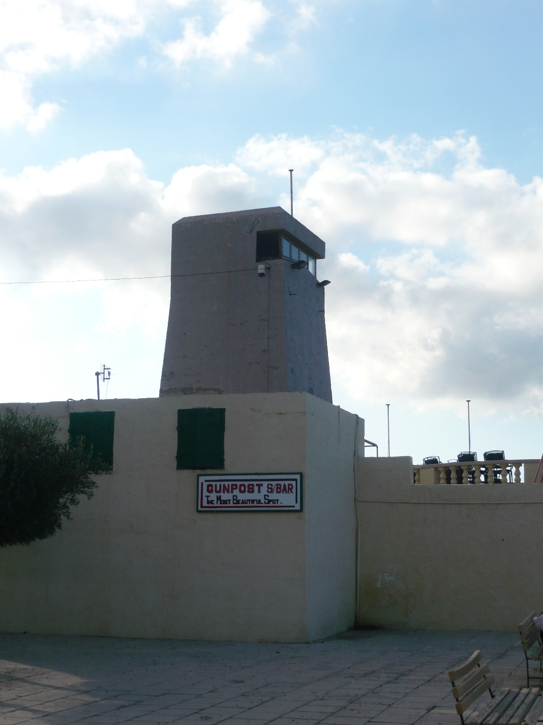
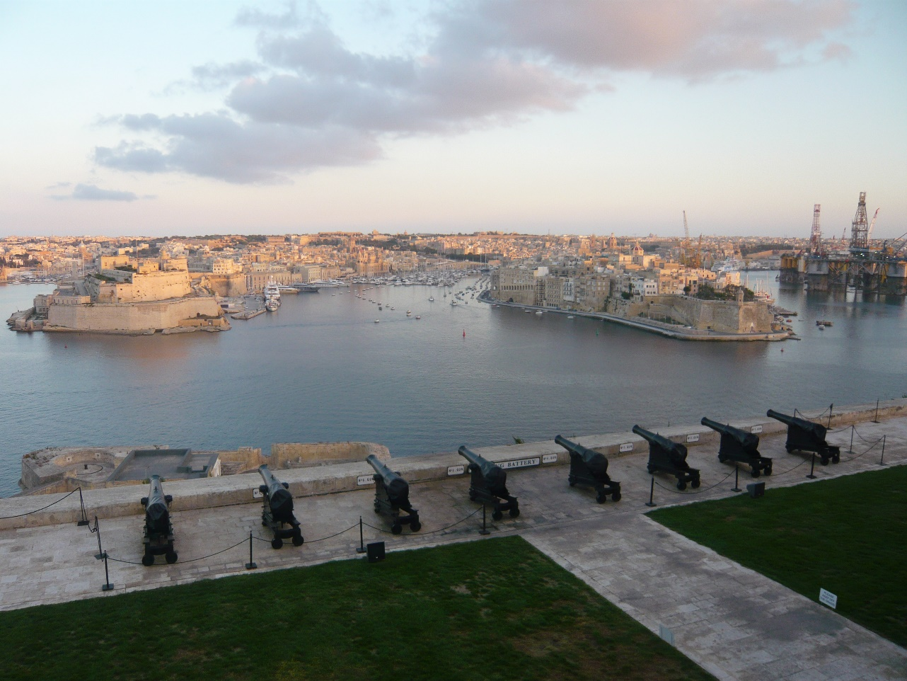
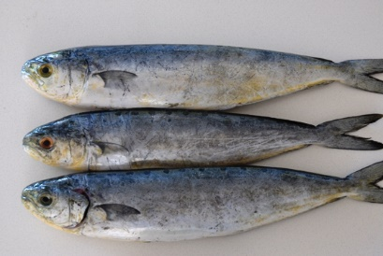

Slide 3
O konferencii
17-ty ročník
Koho tam môžete stretnúť
Knihovníci a ľudia z „computer science“
Tých druhých už pomaly väčšina
Témy
Archivácia, kultúrne dedičstvo
Digitálne knižnice, používateľské štúdie
Extrakcia informácií, prepojené dáta
Modelovanie používateľov
Metadáta

Slide 6
O konferencii
2 paralelné tracky
6 workshopov
SUEDL (Supporting Users Exploration of DLs)
LCDP (Linking and Contextualizing Publications and Datasets: Paving the way towards Modern Scholarly Communication)
NKOS (Networked Knowledge Organisation Systems Workshops)
6 tutoriálov
Linked Data, Data and Research Preservation, Text Digitisation, Europeana Data Model, XSLT

Slide 7
Doctoral Consortium

Slide 8
Čo trápi knihovníkov, aka „There is no librarian science!“
Definícia digitálnej knižnice
Nezamestnanosť (ich absolventov)
Budúcnosť publikovania
Open access, dáta

Slide 9
Keynote #1: Digital Scholarships and Digital Libraries: Past, Present, and Future (C. L. Borgman)
http://works.bepress.com/cgi/viewcontent.cgi?article=1302&context=borgman
Diseminácia výsledkov výskumu
Open access
Open data

Slide 10
10 Simple Rules for the Care and Feeding of Scientific
Love your data, and let others love it too.
Share your data online, with a permanent identifier.
Conduct science with data reuse in mind.
Publish workflow as context.
Link your data to your publications as early as possible.
Publish your code (even the small bits).
Say how you want to get credit for your data (and software).
Foster and use data repositories.
Reward colleagues who share their data properly.
Help establish “Data Science” and “Data Scientists” as vital.

Slide 11
Čo trápi knihovníkov, aka „There is no librarian science!“
Definícia digitálnej knižnice
Nezamestnanosť (ich absolventov)
Budúcnosť publikovania
Open access, dáta
Štúdie správania
Od bizarných po užitočné

Slide 12
Social Information Behaviour in Bookshops: Implications for DL
Sledovanie správania ľudí v kníhkupectvách
Sociálne interakcie
„Vykecávanie“
Čakanie na kamaráta
Zabíjanie času
Randenie
Kolaboratívne vyhľadávanie

Slide 13
Čo trápi knihovníkov, aka „There is no librarian science!“
Definícia digitálnej knižnice
Nezamestnanosť (ich absolventov)
Budúcnosť publikovania
Open access, dáta
Štúdie správania
Od bizarných po užitočné
Kultúrne dedičstvo, digitalizácia, archivácia
Europeana

Slide 14
Hierarchical Structuring of Cultural Heritage Objects within Large Aggregations
Europeana
23 miliónov objektov kultúrneho dedičstva
Rôzni provideri, často duplikáty, neúplne dáta, ...
Rýchly algoritmus zhlukovania
Minihashe
Podobnosť na základe metadát
Rôzne úrovne podobnosti

Slide 15
Hierarchical Structuring of Cultural Heritage Objects within Large Aggregations
Rôzna sémantická interpretácia zhlukov na rôznych úrovniach
Duplikáty
Strany rovnakého listu, knihy,
Listy od jednej osoby, ...

Slide 16
Best paper
Klamp, S. and Kern, R.: An Unsupervised Machine Learning Approach to Body Text and Table of Contents Extraction from Digital Scientific Articles

Slide 17
An Unsupervised Machine Learning Approach to Body Text and Table of Contents Extraction from Digital Scientific Articles

Slide 18
An Unsupervised Machine Learning Approach to Body Text and Table of Contents Extraction from Digital Scientific Articles
Rôzna sémantická interpretácia zhlukov na
http://knowminer.at:8080/code-demo/index.html
https://www.knowminer.at/svn/opensource/projects/code/trunk

Slide 23
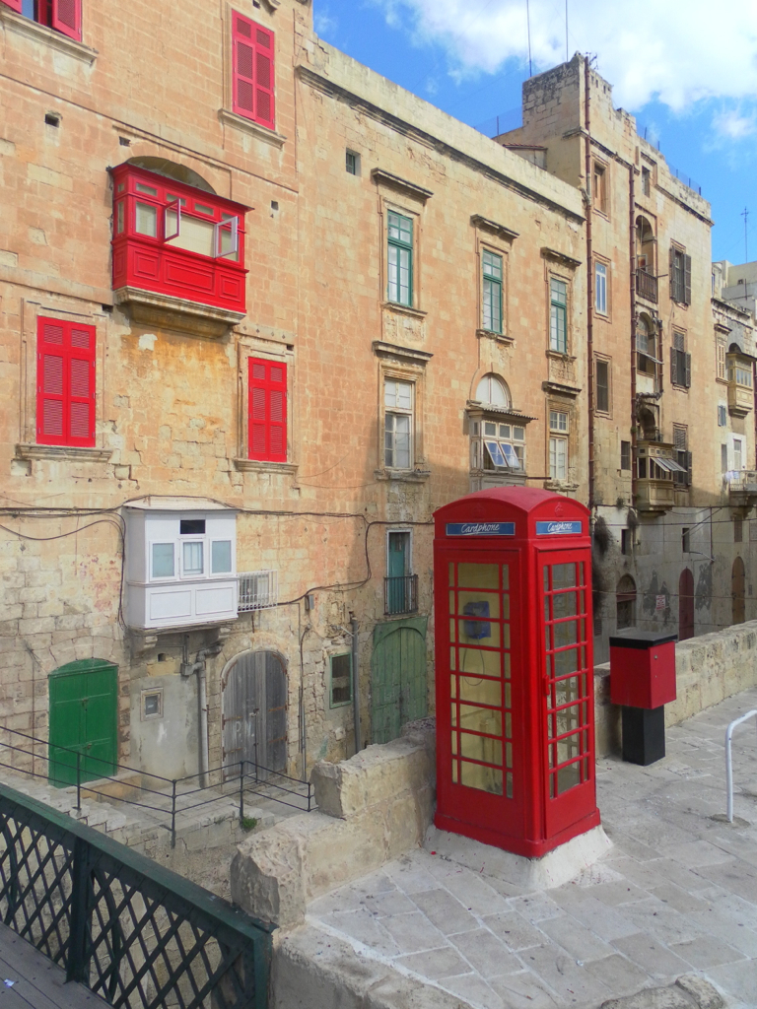
TPDL 2014
Londýn
Spolu s JCDL

